Slide 1
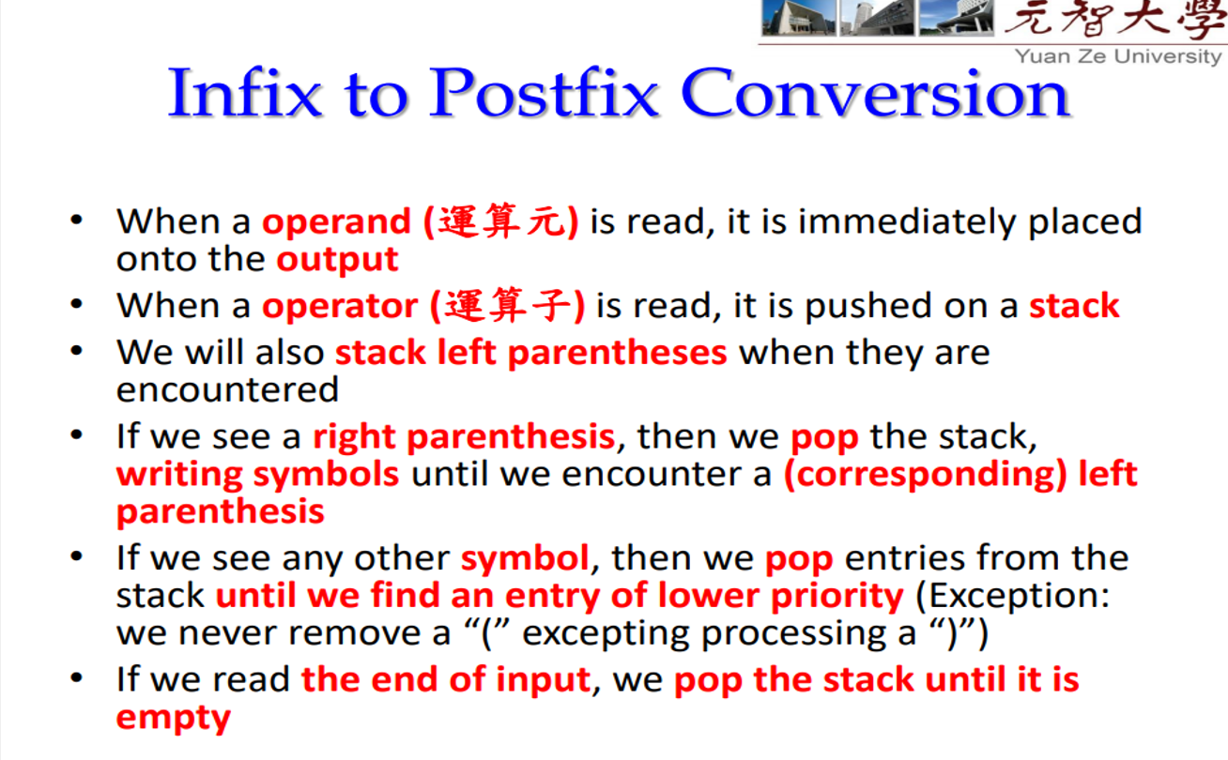
中置(中序)
後置(後序)
如果是運算元(數字)，就放到 output
如果是運算子( + , - , * , / , %..)，就 push 到 stack
遇到左括號‘ (‘，也放到 stack
遇到右括號‘ )‘，pop 在 stack 裡的值， 直到遇到左括號
如果運算子在 push 到 stack 時，遇到其他運算子， pop 在 stack 裡的值，直到遇到優先權較低的運算子
讀完 input 時，pop 在 stack 裡的值，直到 stack 變空的

Slide 2
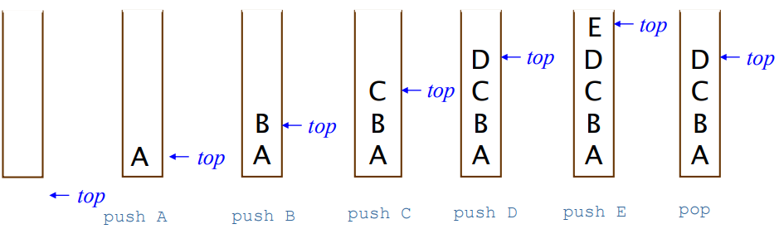
Stack (堆疊)
1. Push
2. Pop
3. top
2
1
0
-1
結構(structure)
/*建立一個自訂struct並命名為stack */
Struct stack{
int item[50]; /* 宣告大小為50的item陣列 */
int top; /* 宣告top為堆疊的頂端 */
};
stack S; /*宣告stack結構變數s*/
int top = -1; /* 令top = -1 */
可將一群型態不同，
卻又互相關聯的資料組合在一起，
形成一種新的資料型態。
先 S.top= 0
push:
-1
S.item[++S.top] = val
結構變數名稱
成員名稱
再存值

Slide 3

如果是運算元(數字)，就放到 output
char input[50];
如果是運算子( + , - , * , / , %..)，就 push 到 stack
char output[50];
遇到左括號‘ (‘，也放到 stack
遇到右括號‘ )‘，pop 在 stack 裡的值，直到遇到左括號
+
3
stack
output
int main()
{
int len, i = 0, j;
cout << "請輸入中序運算式：" << endl; gets_s(input);
change(input, output);
cout << "後序表示法結果為：" << endl;
int l = strlen(output);
for (j = 0; j <= l; j++)
{
cout << output[j] << endl;
}
system("PAUSE");
return 0;
}
gets_s() ：取得使用者輸入的全部字串，包括空白字元。
strlen()：回傳字串的長度

Slide 4
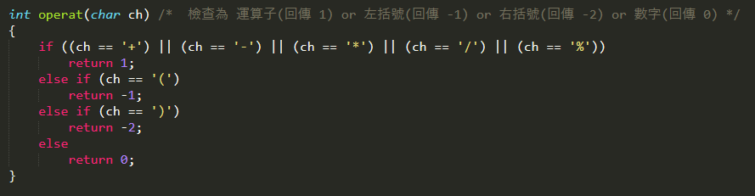
char input[50];
如果是運算元(數字)，就放到 output
char output[50];
如果是運算子( + , - , * , / , %..)，就 push 到 stack
遇到左括號‘ (‘，也放到 stack
+
3
遇到右括號‘ )‘，pop 在 stack 裡的值，直到遇到左括號
stack
output
檢查為 運算元 or 運算子 or 左括號 or 右括號

Slide 5
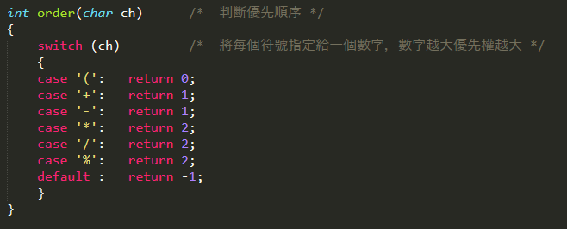
char input[50];
如果是運算元(數字)，就放到 output
char output[50];
如果是運算子( + , - , * , / , %..)，就 push 到 stack
遇到左括號‘ (‘，也放到 stack
+
3
遇到右括號‘ )‘，pop 在 stack 裡的值，直到遇到左括號
stack
output
如果運算子在 push 到 stack 時，遇到其他運算子，
pop 在 stack 裡的值，直到遇到優先權較低的運算子

Slide 6
void change(char *infix, char *output)
{
}
課堂練習:完成change函式
int i = 0, j = 0;
char val;
while ((val = infix[i++]) != '\0') /* 只要還沒到最後一個數就會執行 */
{ /* \0表示字串結束字元 */
}
如果是運算元(數字)，就放到 output
遇到左括號，也放到 stack
遇到右括號，pop 在 stack 裡的值，直到遇到左括號
如果是運算子，就 push 到 stack
如果運算子在 push 到 stack 時，遇到其他運算子，
pop 在 stack 裡的值，直到遇到優先權較低的運算子
while (S.top > -1)
{
output[j++] = S.item[S.top--];
}
讀完 input 時，pop 在 stack 裡的值，直到 stack 變空的

